Slide 1
ch4. 데이터 베이스 기초
DBMS
Data Base Management System
컴퓨터 공학부

Slide 2
Data Base 의 개요
DBMS : Data Base Management System
데이터 베이스란 ?
  여러 시스템들이 데이터 베이스를 공유할 수 있도록 저장되어
    운용되는 데이터의 집합 - 통합된 데이터 집합
  도서관리, 학사 관리, …
  DBMS 상에서 삽입, 수정, 삭제, 검색 기능을 실제로 처리
  DBMS의 기능
    정의 기능 : DB를 설계하고 생성
    조작 기능 : 데이터의 삽입, 수정, 삭제, 검색 등의 조작을 제공
    제어 기능 : 저장된 데이터가 일관성을 유지하고 데이터 중복
    문제 등이 발생을 예방하는 기능
컴퓨터 공학부

Slide 3
Database :
RDBMS(Relational ) : 관계형 데이터베이스 :
MS-SQL, MySQL, Oracle, Sybase, Infomix, …
JDBC : Java Data Base Connectivity
  자바 프로그램 안에서 SQL을 실행하기 위해 데이터베이스를
  연결해주는 응용프로그램 인터페이스를 말함.
  각 언어마다 있음
SQL : Structured Query Language
  데이터 베이스에 데이터를 입력 , 수정, 삭제, 검색 및 조회하기 위한 Query 언어
  데이터베이스를 구축하고 활용하기 위해 사용하는 언어.
  DB나 테이블 생성 및 삭제 기능 있음
컴퓨터 공학부

Slide 4
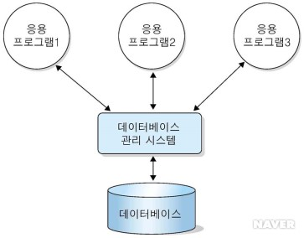
DBMS ( Data Base Management System)
응용 프로그램
응용 프로그램
응용 프로그램
Java
C#
JSP
ASP
C++
C
DBMS
DB
Oracle
SQL, …
컴퓨터 공학부

Slide 5
Data Basae
SQL 의 종류
  DDL(정의 기능) : Data Definition Language
    Create, Alter, Drop – 생성, 변경, 제거 기능…
  DML(조작 기능) : Data Manipulation Language
    Insert, Update, Delete, Select, Search 기능
    DCL(제어 기능) : Data Control Language
컴퓨터 공학부

Slide 6
SQL(Structured Query Language) 의 종류
DDL : Data Definition Language : DB 생성이나 재 정의 및 제거에 사용
  CREATE : DB 또는 테이블 생성
  ALTER : DB 또는 테이블 필드 수정(ADD, MODIFY, DROP
  옵션)이 있음
  DROP : DB 또는 테이블 제거
DML : Data Manipulation Language : 데이터 조작 기능
  INSERT : 데이터 저장
  UPDATE : 수정
  DELETE : 삭제
  SELECT : 조회, 불러오기
DCL : Data Control Language : DB 사용자 권한 지정 – 다루지 않음
컴퓨터 공학부

Slide 7
DB 사용하는 목적
데이터 공유
데이터 보안 유지
데이터의 무결성 :
  데이터가 우연하게 또는 의도적으로 변경되거나 파괴되는 상황에 노출되지 않고 보존되는 특성
데이터 중복 방지 :
  학번 중복, 아이디 중복
  주민등록번호 중복,
  백업시 문제점
컴퓨터 공학부

Slide 8
Oracle data base
SQL(Structured Query Language) 문의 특징
  대 소 문자 구별하지 않음
  다양한 연산자와 함수를 제공한다
  여러 줄에 걸쳐 작성이 가능하고,
  반드시 세미콜론 ; 으로 마감한다.
  일반 언어와 같이 키워드가 있으며 , 이러한 것은 대문자로 사용한다.
Oracle 데이터 종류
  Number : 정수와 실수 값 표현, 전체 자릿수, 소수점 자리수
  Char : 고정길이 문자열 저장, 최대 2000바이트 까지 저장
    입력되는 문자 길이에 관계없이 항상 지정된 바이트 수 할당 됨.
  Varchar2 : 가변길이 문자열 저장, 데이터 값이 유동적일 때 사용
  Date : 시간 관련 데이터 저장
  문자 데이터와 시간 데이터에는 반드시 ‘단일 따옴표’ 를 사용한다.
컴퓨터 공학부

Slide 9
테이블이란 ?
Table, record, row 와 column이 만나는 곳을 셀이라 부름
Field , record , table, DB
Cell (Field) : aaa, kbs, …
Record : aaa, 111, kbs, 114, 23
Table : 위 내용 전체
DB : 여러 개의 테이블이 모여 있는 것
 | column
필드명 | id | pass | name | tel | age
row | aaa | 111 | kbs | 114 | 23
 | bbb | 222 | sbs | 456 | 19
 | ccc | 333 | ytn | 101 | 55
 | ddd | 444 | mbc | 321 | 11
레코드
하나의 단위
컴퓨터 공학부

Slide 10
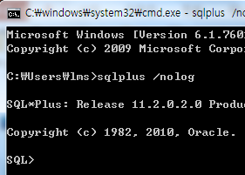
시작의 cmd로 도스 창 열고
1
sqlplus /nolog 입력 후
ENTER
sqlplus 에 계정없이
로그인하겠다.
sqlplus : 데이터 베이스를 관리하기 위한 툴
컴퓨터 공학부

Slide 11

시작의 cmd로 도스 창 열고
1
Connect 11/11 as sysdba; 입력 후 Enter
설치할 때 입력한 비밀번호 11 로 sysdba에
로그인
컴퓨터 공학부

Slide 12
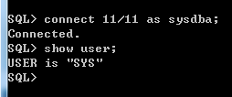
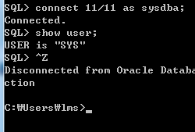
시작의 cmd로 도스 창 열고
1
show user; 입력 후 Enter
CTRL + Z 입력하면 종료
컴퓨터 공학부

Slide 13
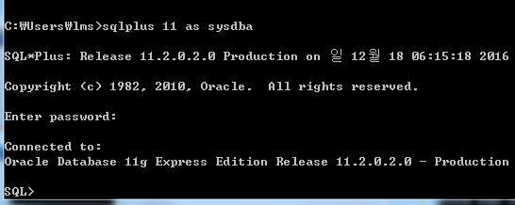
Oracle 계정 만들기
1
sqlplus 11 as sysdba
입력 후 Enter
11 입력 후 Enter
11은 안보임
컴퓨터 공학부

Slide 14
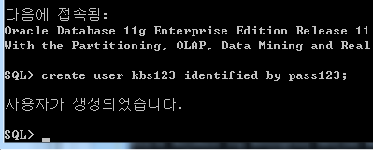
Oracle DB(계정), 비밀번호 만들기
1
SQL> 상태에서 가능함
create user kbs123 identified by pass123 ;
입력 후 Enter
kbs123 : 사용자 ID – DB 이름
pass123 : 비밀번호
컴퓨터 공학부

Slide 15
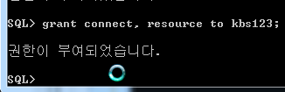
권한 부여
1
grant connect, resource to kbs123;
입력 후 Enter
DB접속권한인 connect와
자원 관리 권한 resource 권한 할당
connect, resource 는 일반적인것을 다
사용 할 수 있음. DDL, DML 사용 가능
컴퓨터 공학부

Slide 16
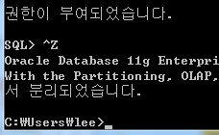
DBMS ( Data Base Management System)
1
CTRL + Z 나 exit 로
로그 아웃
컴퓨터 공학부

Slide 17
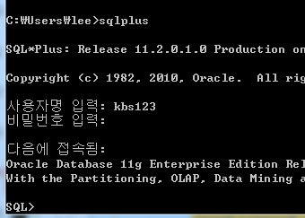
자신의 계정으로 로그인하기
1
sqlplus 입력 후 Enter
방금 만든 아디와 패스
입력 후 Enter
컴퓨터 공학부

Slide 18
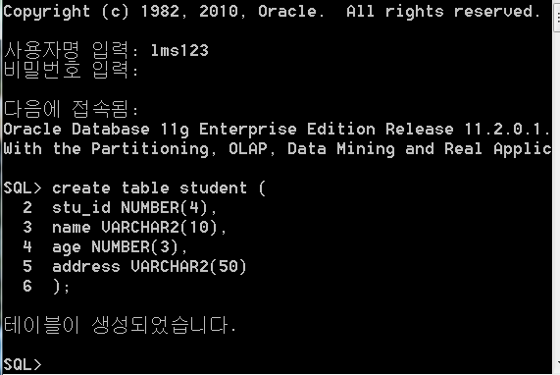
테이블 다루기
1
입력 후 Enter
일반 괄호임 ( )
컴퓨터 공학부

Slide 19
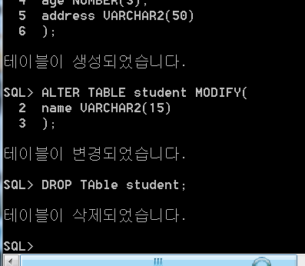
테이블 다루기
1
테이블 내용 변경하기
테이블 삭제하기
컴퓨터 공학부

Slide 20
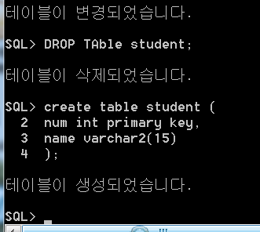
Student 테이블 다시 생성
CREATE TABLE student
(
num int primary key,
name varchar2(15)
);
student 테이블
다시 생성할 것
컴퓨터 공학부

Slide 21
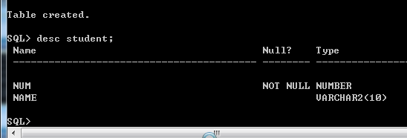
테이블 다루기
1
desc student; 입력 후 Enter
다시 입력하여 테이블 생성
한 줄로 입력해도 됨
컴퓨터 공학부

Slide 22
패스워드 변경하기
패스워드 변경하기
SQL>alter user 유저네임 identified by 패스워드(신규);
사용자 계정 삭제하기
  SQL>drop user 유저네임 cascade;
컴퓨터 공학부

Slide 23

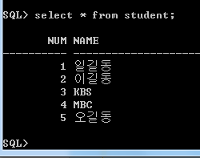
Student 테이블에 아래 5개 데이터 입력할 것 F3 키
num | name
1 | 일길동
2 | 이길동
3 | kbs
4 | mbc
5 | 오길동
컴퓨터 공학부

Slide 24
테이블 관련 DML
DML 은 테이블에 데이터를 삽입, 업데이트, 수정, 출력(조회) 하는 기능
INSERT : 테이블에 데이터 삽입
SELECT : 테이블에 데이터 출력(조회)
SELECT * from student ; -- 모두 검색 할 때 * 사용
UPDATE : 테이블에 데이터 수정
UPDATE student SET name=‘김길동’ WHERE num=1;
SELECT * from student ;
DELETE : 테이블에 데이터 삭제
DELETE FROM student WHERE name=‘김길동’;
DELETE FROM student WHERE num=1;
ELECT * from student ;
1, 홍길동
주의
두 개 같은 의미
컴퓨터 공학부

Slide 25
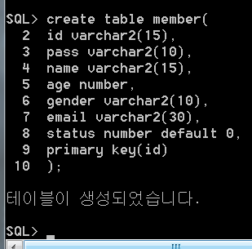
member 테이블 생성
직접 입력 해 볼 것
입력 후
desc member ;
로 확인
컴퓨터 공학부

Slide 26
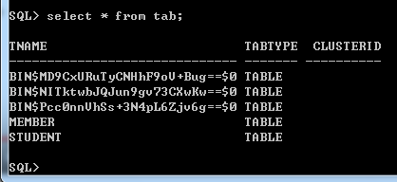
테이블 검색
Select * from tab;
컴퓨터 공학부

Slide 27

member 테이블 데이터 입력
이름 따옴표 수정할 것
insert into member(id, pass, name, age, gender, email, status) values('aaaa','1111', '김서방',44,'여자', 'aaa@aaa.com', 0);
Enter 후 에러 발생하면 F3 키 누르면 먼저 입력 한 것 다시 나옴
← 키로 이동해서 수정 후 → 로 맨 끝으로 이동 후 ENTER
컴퓨터 공학부

Slide 28
member 테이블에 데이터 삽입할 것
1
id | pass | name | age | gender | email
aaaa | 1111 | 김서방 | 44 | 여자 | aaa@aaa.com
bbaa | 2345 | 김진수 | 88 | 남자 | bbb@mbc.com
ccdb | 3456 | 이수민 | 13 | 여자 | ccc@sbs.co.kr
ddeb | 4567 | 라철수 | 54 | 남자 | ddd@ytn.com
eeff | 5678 | 마은정 | 36 | 여자 | eee@kbs.or.kr
ffgg | 1111 | 정은정 | 49 | 여자 | fff@inu.ac.kr
ggfa | 2222 | 김서진 | 72 | 중성 | ggg@daum.net
select * from member; 로 확인 후
commit ; 데이터 입력 종료
컴퓨터 공학부

Slide 29
Query 문 사용
INSERT INTO 테이블명 (필드명1, 필드명2,… )
VALUES (필드값1, 필드값2, …) ;
insert into member(id, pass, name, age, gender, email, status)
values(‘sbs’,’1234’,’에스비비’,11,’남자’,’sbs@naver.com’, 0);
UPDATE 테이블명 SET (필드명1=필드값1, 필드명2=필드값2,… )
WHERE (필드명3=‘필드값3’ AND ‘필드명4=필드값4’ ,…) ;
UPDATE member SET name='김길동' WHERE id='aaaa';
DELETE FROM 테이블명 WHERE 필드명1=필드값1 AND 필드명2=필드값2;
DELETE FROM member WHERE name=‘kbs’;
컴퓨터 공학부

Slide 30
Query 문 사용
SELECT * FROM 테이블 명 ;
SELECT * FROM member ;
모든 필드 읽어 올 때
SELECT 필드명1, 필드명2, … FROM 테이블 명1, 테이블명2, …
WHERE 필드명3=필드값3 AND 필드명4=필드값4
ORDER BY 필드명5 [ASC/DESC];
컴퓨터 공학부

Slide 31
Query 문 사용
Select sum(필드명) from 테이블명 ;
Select count(*) from 테이블명 ;
-- 테이블의 레코드 개수 카운트하여 count 에 할당
-- Drop table 테이블명;
-- 는 주석문이다. 삭제 관련 명령어 앞에는 반드시 주석 처리한다.
테이블 삭제 할 때
컴퓨터 공학부

Slide 32
반드시 알아야 할 내용
페이지 | 내용
158 | writeday Date default SYSDATE | 초기값 지정
160 | PRIMARY KEY | 제약조건
163 | CREATE SEQUENCE 시퀸스명 | 자동증가
169 | DISTINCT | 중복제거
181 | SYSDATE | 시스템 날자
자주 사용하는 함수
MAX, MIN, AVG, SUM, COUNT, WHERE 절, BETWEEN a AND B
LIKE 홍%, LIKE _길동 , AND, OR, NOT, ORDER BY , ASC, DESC
컴퓨터 공학부

Slide 33
member 테이블에 데이터 삽입할 것
aaaa | 1111 | 김서방 | 44 | 여자 | aaa@aaa.com
bbaa | 2345 | 김진수 | 86 | 남자 | bbb@mbc.com
ccdb | 3456 | 이수민 | 13 | 여자 | ccc@sbs.co.kr
ddeb | 4567 | 라철수 | 54 | 남자 | ddd@ytn.com
eeff | 5678 | 마은정 | 36 | 여자 | eee@kbs.or.kr
ffgg | 1111 | 정은정 | 49 | 여자 | fff@inu.ac.kr
ggfa | 2222 | 김서진 | 72 | 중성 | ggg@daum.net
1
SELECT * FROM member WHERE name like '김%'; -- 3
SELECT * FROM member WHERE name like '_은정'; -- 2
SELECT name, age, gender FROM member
WHERE age < 45 AND gender =‘여자' ORDER BY id DESC; -- 2
SELECT sum(age) from member WHERE gender='남자' ; --140
SELECT avg(age) from member WHERE gender='여자' ; -- 35.5
select max(age) from member; -- 86
select min(age) from member; -- 13
select count(*) from member where gender='여자'; -- 4
컴퓨터 공학부

Slide 34
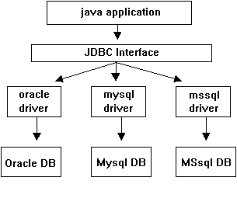
JDBC ( java Data Base Connectivity )
Java (JSP)와 데이터 베이스의 DBMS를 연결시켜주는 응용 프로그램 인터페이스
사용자는 DBMS의 접근부터 SQL의 데이터 입출력 까지 알고리즘을 구현하지 않아도 JDBC API 를 사용하여 데이터 베이스 작업이 가능 함.
JDBC 드라이버 반드시 설치해야 됨.
JSP
Java
JDBC
DB
컴퓨터 공학부

Slide 35
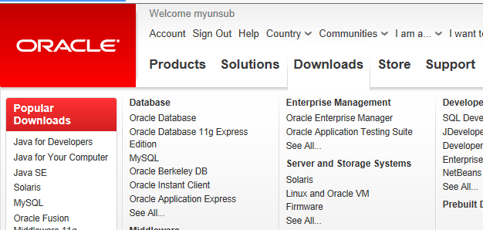
JDBC 설치 library
Oracle JDBC Driver 설치
Download
클릭
컴퓨터 공학부

Slide 36
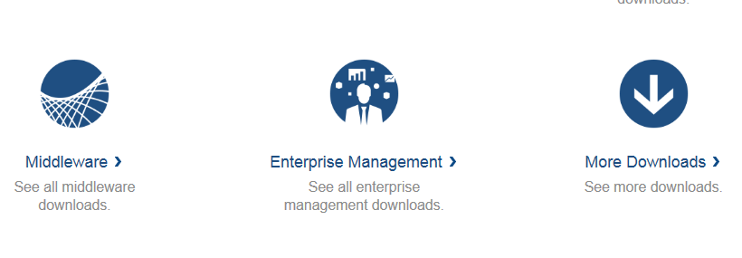
JDBC 설치 library
1
아래로 내려 가서
Enterprise Management
클릭
컴퓨터 공학부

Slide 37
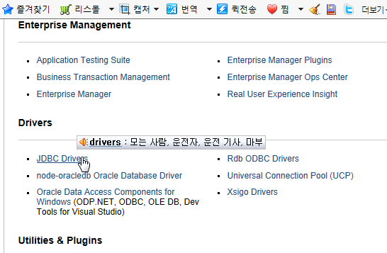
JDBC 설치 library
1
아래로 내려 가서
JDBC Driver 클릭하여 다운
컴퓨터 공학부

Slide 38
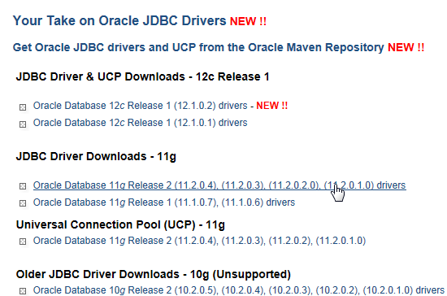
JDBC 설치 library
1
자신의 오라클 버전에 맞는 것 다운
컴퓨터 공학부

Slide 39
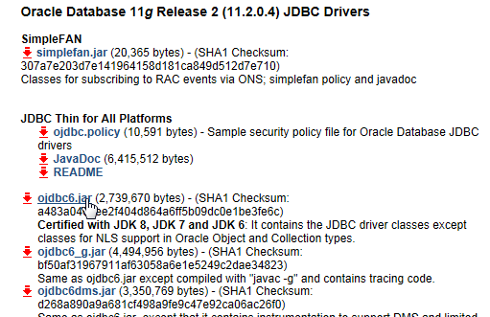
JDBC 설치 library
1
다운
컴퓨터 공학부

Slide 40
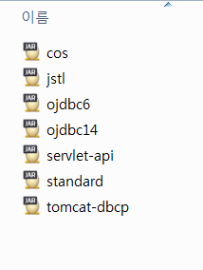
JDBC 설치 library
1
ojdbc6 드라이버를 복사하여 이클립스에서 사용
컴퓨터 공학부

Slide 41
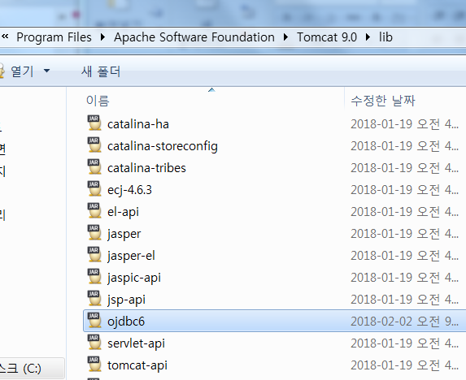
JDBC 설치 library
1
ojdbc6 톰캣의 lib 폴더에 붙여넣기
컴퓨터 공학부

Slide 42
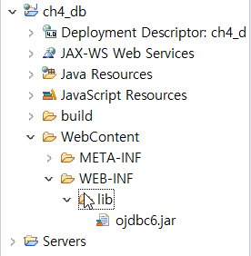
JDBC 설치 library
1
ch4_db 프로젝트 만들고
WebContent 의
WEB_INF의 Lib 에 붙여넣기
컴퓨터 공학부

Slide 43
JDBC 실행 순서
1. 오라클 DB 연동을 위한 4가지 정보를 문자열에 저장한다.
  String driver="oracle.jdbc.driver.OracleDriver";
  OracleDriver 클래스를 driver 에 저장
  String url="jdbc:oracle:thin:@localhost:1521:orcl";
  url 데이터 베이스 정보를 저장,
  DB가 원격에 있으면 원격 IP 주소 지정
  String userid=“kbs123”; 오라클 접속 아디와 패스 지정
  String passwd=“pass123”;
2. OracleDriver 를 메모리로 로딩
- Class.forName( driver );
컴퓨터 공학부

Slide 44
JDBC 실행 순서
3. Connection 연결 : 자바 코드와 DB를 연결함.
이 연결에는 java.sql 패키지의 Connection 객체를 사용 함.
Connection conn=null; // 커넥션 객체 생성
conn=DriverManager.getConnection(url,"kbs123","pass123");
// DriverManager클래스의 getConnection 메소드를 이용하여 Connection 객체를 얻어온다.
4. SQL 문 작성
String query = “Select * from member” ;
String sql = Delete from member where id=‘aaaa’ ;
여기서 query 나 sql 은 사용자가 임의로 지정하는 변수임
컴퓨터 공학부

Slide 45
JDBC 실행 순서
5. Statement 문 생성 ( preparedStatement 문 생성)
실행하는 시점에서 파라미터로 SQL문을 전달하는데 API로,
Connection의 createStatement() 메소드를 사용해서
Statement 객체를 생성한다.
statement 인터페이스는 SQL 문을 직접 실행할 수 있다.
Statement stmt = con.createStatement();
6. SQL 문전송 및 결과 값 얻기
- SQL 문 전송은 Statement 객체를 이용하여 DB로 전송
SQL 문에 따라서 두 가지로 구분하여 사용
INSERT, UPDATE, DELETE 문 일 때
SELECT 문일 때
컴퓨터 공학부

Slide 46
JDBC 실행 순서
6. SQL 문 전송 및 결과 값 얻기
→ INSERT, UPDATE, DELETE 문 일 때
String query = Insert into member value( );
String query = Update member set id=‘kbs’ where name=‘aaaa’;
String query = Delete from member where id=‘aaaa’ ;
int n = stmt.executeUpdate(query);
이 때 정수 n 은 실행결과 리턴되는 정수 값으로 실행결과
테이블에 영향을 미친 결과 개수임. 하나가 삽입되었으면 1
5개가 삭제되었으면 5, 2개가 업데이트 되었으면 2 가 저장됨
반환되는 값으로 실행결과를 예측할 수 있다.
→ SELECT 문일 때 ( String query = “Select * from member” ;)
ResultSet rs = stmt.executeQuery( query );
컴퓨터 공학부

Slide 47
JDBC 실행 순서
→ SELECT 문일 때 String query = “Select * from member” ;) ResultSet rs = stmt.executeQuery( query );
Select 한 결과를 항상 테이블 형태로 출력됨.
이 테이블 결과를 자바의 객체로 표현한 것이 ResultSet 객체임.
rs 에는 select 한 결과가 테이블 형태로 저장되어 있음.
select 문에 따라서 rs 는하나의 레코드 일수도,
여러 개의 레코드 일수도 있음.
while(rs.next()) // 여러 개일 경우 - 처음부터 끝까지
{
int num = resultSet.getInt("num");
String name = resultSet.getString("name");
out.println(num + “&nbsp;" + name + "<br />");
}
컴퓨터 공학부

Slide 48
Statement 객체
executeQuery() 실행 후 반환되는 레코드 셋
executeQuery()
SQL문 실행 후 여러 개의
결과 값이 존재 할 때 사용
Select문일때 사용 resultset 에 저장
<interface>
Statement
executeUpdate()
SQL문 실행 후 테이블 내용이
변경될 때 사용 int 형으로 저장
insert, update, delete 문일 때 사용
BOF
첫 번째 Row DATA
첫 번째 Row DATA
첫 번째 Row DATA
EOF
executeQuery()
ResultSet
next()
last()
previous()
first()
컴퓨터 공학부

Slide 49
JDBC 실행 순서
7. 사용한 자원 반납
지금까지 사용한 ResultSet 객체, Statement 객체, Connection 객체를 사용한 역순으로 해제해 준다.
rs.close();
stmt.close();
con.close();
컴퓨터 공학부

Slide 50
jdbcTest.jsp 1/2
<%@ page language="java" contentType="text/html; charset=EUC-KR"%>
<%@ page import="java.sql.*" %> // DB 사용시 반드시 추가
<%
Connection conn=null; // 커넥션 객체 conn 생성
String driver="oracle.jdbc.driver.OracleDriver"; // JDBC 드라이버 이름 설정
String url="jdbc:oracle:thin:@localhost:1521:orcl";
//드라이버 사용하여 접속할 URL , 즉 DB 가 있는 위치
Boolean connect=false; // 결과 저장할 변수
Class.forName(driver); // drivee 이름으로 OracleDriver 로드
conn=DriverManager.getConnection(url,"kbs123","pass123");
// DriverManager을 이용하여 Connection 객체를 얻어온다.
connect=true; // 정상적으로 접근이 되면
conn.close(); // 데이터 베이스 연결 해지
%>
컴퓨터 공학부

Slide 51

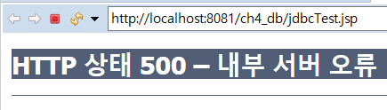
jdbcTest.jsp 2/2
<body> <h3>
<% if(connect==true){ %>
축하 해 , DB 연결 성공…
<%
}
else {
%>
DB 연결에 실패-4장 처음부터 다시 해야 함
<%
}
%>
</h3> </body>
소스 추가 후
실행하여 확인
컴퓨터 공학부

Slide 52
JDBC 프로그램 작성 - 연동 확인
컴퓨터 공학부

Slide 53
데이터 베이스 연결 과정
단 계 | 처리 내용 | 사용 객체와 메서드
1 | package Import | java.sql.*
2 | JDBC Driver 로드 | Class.forName()
3 | DB 서버에 접속 | Connection
4 | statement preparedStstement 객체 생성 | createStatement() preparedStstement(string SQL)
5 | SQL 문 실행 | executeQuery(), executeUpdate()
6 | 실행결과 처리 | ResultSet()
7 | 연결해제 | Statement, preparedStatement 해제 Close()
컴퓨터 공학부

Slide 54
ResultSet의 결과 인출하는 메서드
메서드 명 | 설 명
getInt() | 현재 행에서 정수인 칼럼 값을 인출
getString() | 현재 행에서 문자열 인 칼럼 값을 인출
getDate() | 현재 행에서 날자형 인 칼럼 값을 인출
getTime() | 현재 행에서 Time 인 칼럼 값을 인출
getRow() | 행의 번호를 인출
getType() | ResultSet 객체의 타입을 반환
컴퓨터 공학부

Slide 55
JDBC 의 실전 활용
DB
SELECT * From student ;
int num = resultSet. getInt("num"); String name = resultSet. getString("name");
 | num | name
1행 | 111 | kbs | rs.first() | rs.next() 는 2행
2행 | 122 | mbc |  | rs.previous()는 1행
3행 | 133 | sbs | rs.last()
1
2
getInt(num) getInt(1)
getString(“name”) getString(2)
컴퓨터 공학부

Slide 56
DB_Select.jsp 1/3
<%@ page language="java" contentType="text/html; charset=EUC-KR" %>
<%@ page import="java.sql.*" %>
<%@ page import="javax.naming.*" %>
<%@ page language="java" contentType="text/html; charset=EUC-KR" pageEncoding="EUC-KR"%>
<%
Connection connection;
Statement statement;
ResultSet resultSet;
String driver = "oracle.jdbc.driver.OracleDriver";
String url="jdbc:oracle:thin:@localhost:1521:orcl";
String uid = "kbs123";
String upw = "pass123";
String query = "select * from student";
%>
Connection conn; Statememt stmt; ResultSet rs;
다음부터는 이렇게 선언하고 사용할 것임
객체(변수) 선언 및 할당
컴퓨터 공학부

Slide 57
DB_Select.jsp 2/3
<body>
<%
Class.forName(driver);
connection = DriverManager.getConnection(url, uid, upw);
statement = connection.createStatement();
// statement 객체는 SQL 문 실행하기 위해 사용
// 실행하는 시점에서 파라미터로 SQL문을 전달하는데 API 임.
resultSet = statement.executeQuery(query);
// statement 객체를 이용하여 SQL문 실행 후 결과를 저장
/* 실행한 결과 데이터를 resultSet 에 저장됨 */
// statement 인터페이스는 SQL 문을 직접 실행할 수 있다.
out.println(" 번호 " + " 이름 " + "<br />");
out.println(" ==== ====== " + "<br />");
String query = "select * from student";
컴퓨터 공학부

Slide 58
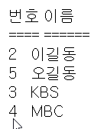
DB_Select.jsp 3/3
while(resultSet.next()) // 처음부터 끝까지
{
int num = resultSet.getInt("num");
// int num = resultSet.getInt(1);
String name = resultSet.getString("name");
// String name = resultSet.getString(2);
out.println(num + "&nbsp;&nbsp;&nbsp;" + name + "<br />");
}
if(resultSet != null) resultSet.close();
if(statement != null) statement.close();
if(connection != null) connection.close();
%>
</body>
변수명 사용해도 되고
인덱스 값 사용해도 됨
null 인데 close 하면
에러 발생해서 if문으로 처리
close()는 역순으로 닫는다
메모리 반환
컴퓨터 공학부

Slide 59
resultSet() 의미
String query = "select * from student";
resultSet = statement.executeQuery(query);
while(resultSet.next()) { // 처움부터 끝까지 데이터 개수 만큼 수행
int num = resultSet.getInt("num");
String name = resultSet.getString("name");
out.println(num + "&nbsp;&nbsp;&nbsp;" + name + "<br />"); }
 | num | name | resultSet.next 가
1행 | 111 | kbs | true 면 rs.next() | resultSet.next() 에서 데이터가 있으면 true 반환 후 커서 다음으로 이동
2행 | 122 | mbc | true 면 rs.next() | 동일
 |  |  | EOF : | resultSet.next() 에서 데이터가 없으면 false 반환 후 while 문 탈출
컴퓨터 공학부

Slide 60
statement_Insert.jsp 1/2
<%@ page language="java" contentType="text/html; charset=EUC-KR"%>
<%@ page import="java.sql.*"%>
<%@ page import="javax.naming.*" %>
<%
Connection conn = null;
Statement stmt=null;
String sql="INSERT INTO student (num,name) VALUES (333,'임꺽정')";
String driver="oracle.jdbc.driver.OracleDriver"; //드라이버 이름 설정
String url="jdbc:oracle:thin:@localhost:1521:orcl";
컴퓨터 공학부

Slide 61
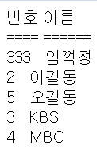
statement_Insert.jsp 2/2
String sql="INSERT INTO student (num,name) VALUES (333,'임꺽정')";
try {
Class.forName(driver); //드라이버 이름으로 드라이버를 로드
conn=DriverManager.getConnection(url,"kbs123","pass123");
stmt= conn.createStatement();
int result=stmt.executeUpdate(sql);
// String sql="INSERT INTO student (num,name) VALUES (333,'임꺽정')";
// 실행되고 실행결과를 int형으로 저장
if(result!=0){
out.println("<h3>레코드가 등록되었습니다.</h3>");
}
}catch(Exception e){
out.println("<h3>레코드 등록에 실패하였습니다.</h3>");
e.printStackTrace();
}
%>
statement_Insert.jsp 실행 후
DB_Select.jsp 실행하여 확인할 것
컴퓨터 공학부

Slide 62
statement_Select.jsp 1/3
<%@ page language="java" contentType="text/html; charset=EUC-KR"%>
<%@ page import="java.sql.*"%>
<%@ page import="javax.sql.*" %>
<%@ page import="javax.naming.*" %>
<%
int i=0;
String sql="SELECT * FROM student";
String driver="oracle.jdbc.driver.OracleDriver";
String url="jdbc:oracle:thin:@localhost:1521:orcl";
try {
Class.forName(driver);
Connection con =
DriverManager.getConnection(url, "kbs123","pass123");
Statement stmt = con.createStatement();
ResultSet rs = stmt.executeQuery(sql);
%>
컴퓨터 공학부

Slide 63
statement_Select.jsp 2/3
<body> <center>
<h4> [ 학생 검색 ] </h4>
<table border="1" cellspacing="1">
<tr> <th>NO</th> <th>학번</th> <th>이름</th> </tr>
<%
// 6단계: 모든 행 반복 처리
while ( rs.next() ) {
%><tr> <td><%= ++i %></td>
<td><%= rs.getInt(1) %> </td>
<td><%= rs.getString(2) %> </td>
</tr>
<%
}
%>
</table>
테이블로 출력하기 위한 작업
rs.getInt(num) rs.getString(“name”)
<% } %>
컴퓨터 공학부

Slide 64
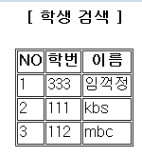
statement_Select.jsp 3/3
<% // 7단계: 사용한 자원 해제
rs.close();
stmt.close();
con.close();
%>
<h4>DB에서 정상적으로 검색 되었습니다!!!</h4>
<%
} catch (SQLException e) {
%>
<h4>에러가 발생 했군요. 다시 확인해 보세요!!!</h4>
<%
}
%>
</center>
</body>
<% } %>
컴퓨터 공학부

Slide 65
preparedStatement 객체
SQL 문 실행을 위해 Statement 객체 사용
이 경우 중복 코드가 많아지는 단점이 있음.
이것을 보완하기 위해 preparedStatement 객체를 사용
컴퓨터 공학부

Slide 66
prepared_Statement.jsp 1/2
<%@ page language="java" contentType="text/html; charset=EUC-KR"%>
<%@ page import="java.sql.*"%>
<%@ page import="javax.naming.*" %>
<%
Connection conn = null;
String sql="INSERT INTO student (num,name) VALUES (?,?)";
String driver="oracle.jdbc.driver.OracleDriver";
String url="jdbc:oracle:thin:@localhost:1521:orcl";
try {
Class.forName(driver);
conn=DriverManager.getConnection(url, "kbs123", "pass123");
PreparedStatement pstmt=conn.prepareStatement(sql);
? ? 는 매개변수
컴퓨터 공학부

Slide 67
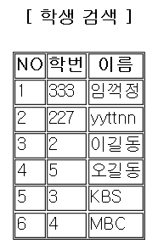
prepared_Statement.jsp 2/2
pstmt.setInt(1,227); // 학번 처리 - 나중에 변수로 처리
pstmt.setString(2,"yyttnn"); // 이름 처리 - 나중에 변수로 처리
if(pstmt.executeUpdate()!=0){
out.println("<h3> 레코드를 등록하였습니다.</h3>");
}
}catch(Exception e){
out.println("<h3> 등록에 실패.</h3>");
e.printStackTrace();
}
%>
preparedStatement.jsp 실행 후
statement_Select.jsp로 실행하여 확인
컴퓨터 공학부

Slide 68
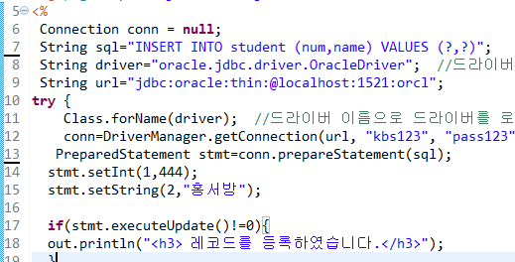
prepared_Statement 방식
컴퓨터 공학부

Slide 69
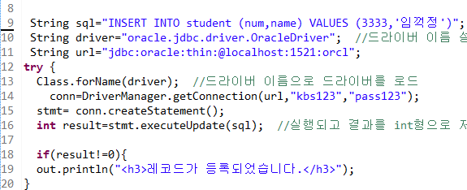
Statement 방식
컴퓨터 공학부

Slide 70
DB 입출력하기
폼에서 데이터 입력 받아 데이터 베이스에
저장하고 : Insert
불러와서 : Select
수정 : Update
조회 : Select
검색 : Select
삭제 : Delete
하기 연습
컴퓨터 공학부

Slide 71
db_insert.jsp 1/2
<%@ page language="java" contentType="text/html;charset=UTF-8 " pageEncoding="UTF-8"%>
<!DOCTYPE html PUBLIC "-//W3C//DTD HTML 4.01 Transitional//EN" ">
<body>
컴퓨터 공학부

Slide 72
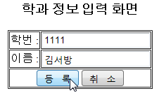
db_insert.jsp 2/2
<center><h3> 정보 입력 화면 </h3>
<form method="post" action= "db_insertOk.jsp" name="dbinput">
<table border="1" cellspacing="1">
<tr><td>학번 : </td><td><input type="text" name="num"></td> </tr>
<tr> <td>이름 : </td><td><input type="text" name="name">
</td></tr>
<tr align="center"> <td colspan=2>
<input type="submit" value="등 록" >
<input type="reset" name="reset" value="취 소"> </td> </tr>
</table>
</form></center>
</body>
컴퓨터 공학부

Slide 73
db_insertOk.jsp 1/2
<%@ page language="java" contentType="text/html; charset=EUC-KR"%>
<%@ page import="java.sql.*"%>
<%@ page import="javax.naming.*" %>
<% request.setCharacterEncoding("UTF-8"); %>
<%
int num = Integer.parseInt((String)request.getParameter("num"));
String name = request.getParameter("name");
String sql = "INSERT INTO student(num, name) VALUES(?,?)";
// preparedStatement 방식으로 처리
String driver="oracle.jdbc.driver.OracleDriver";
String url="jdbc:oracle:thin:@localhost:1521:orcl";
컴퓨터 공학부

Slide 74
db_insertOk.jsp 2/2
try {
Class.forName(driver);
Connection con = DriverManager.getConnection(url, "kbs123", "pass123");
PreparedStatement pstmt = con.prepareStatement(sql);
pstmt.setInt(1,num);
pstmt.setString(2,name);
pstmt.executeUpdate(); //
pstmt.close();
con.close();
out.println("<h4>student 테이블에 한 행이 저장 됨!!!</h4>");
} catch (SQLException e) {
out.println("<h4>에러가 발생. 다시 확인해 보세요!!!</h4>");
} %>
<a href="statement_Select.jsp"> 결과 확인하러 가기</a>
소스 작성 후 실행은
db_insert.jsp 로 할 것
컴퓨터 공학부

Slide 75
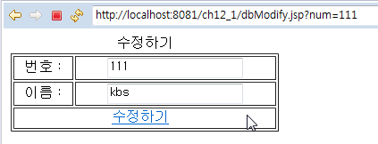
수정하기 – 번호는 수정 안됨 이름만 수정할 것
1. 먼저 DB 에서 읽어와서 수정화면에(dbModify.jsp) 정보를 출력한 후
2. 수정할 내용 수정수정 후 버튼 클릭하면
3. 수정 폼에 입력한 내용을 dbModify_Ok.jsp로 전송
4. dbModify_Ok.jsp에서 전송되어 온 데이터 받아서 변수에 저장 후
5. 쿼리문 작성 (update 문)
실행하면 에러 발생됨
주소 표시줄에
dbModify.jsp?num=111
입력해야 함
kbs를 kbs1111 로 수정 후
버튼 클릭하면
dbModify_Ok.jsp로 전송하여 처리
컴퓨터 공학부

Slide 76
dbModify.jsp 1/3
<%@ page language="java" contentType="text/html; charset=EUC-KR" pageEncoding="EUC-KR"%>
<%@ page import="java.sql.*"%>
<%
int in_num=Integer.parseInt(request.getParameter("num"));
// 수정할 학번을 불러와야 하기 때문에 num 을 전달받음
String driver="oracle.jdbc.driver.OracleDriver";
String url="jdbc:oracle:thin:@localhost:1521:orcl";
Connection conn=null;
PreparedStatement pstmt=null;
ResultSet rs=null;
컴퓨터 공학부

Slide 77
dbModify.jsp 2/3
try {
Class.forName(driver); //드라이버 이름으로 드라이버를 로드
conn=DriverManager.getConnection(url,"kbs123","pass123");
pstmt=conn.prepareStatement("SELECT * FROM student WHERE num=?");
// 전달받은 num 값에 해당하는 레코드 불러와서 수정하도록 함
pstmt.setInt(1,in_num);
rs=pstmt.executeQuery(); // select 문이므로
rs.next();
}catch(Exception e){
e.printStackTrace();
}
%>
컴퓨터 공학부

Slide 78
dbModify.jsp 3/3
<form name="dbModify" action="dbModify_Ok.jsp" method="post">
<table border=1 width=300><caption> 수정하기 </caption>
<tr align=center><td>번호 : </td>
<td> <input type="text" name="num" VALUE="<%=rs.getInt("num") %>"> </td> </tr>
<tr align=center><td>이름 : </td>
<td> <input type="text" name="name" VALUE="<%=rs.getString("name") %>"> </td> </tr>
<!-- 수정하려면 폼에 미리 정보를 보여 주어야 한다. -->
<tr align=center><td colspan=2>
<input type="submit" value="수정하기">
</table>
컴퓨터 공학부

Slide 79
dbModify_Ok.jsp 1/2
<%@ page language="java" contentType="text/html; charset=EUC-KR" pageEncoding="EUC-KR"%>
<%@ page import="java.sql.*"%>
<%
request.setCharacterEncoding("euc-kr");
int num1 = Integer.parseInt(request.getParameter("num"));
String name1 = request.getParameter("name");
// 수정폼에서 수정되어 넘어온 데이터
Connection conn=null;
PreparedStatement pstmt=null;
ResultSet rs=null;
String driver="oracle.jdbc.driver.OracleDriver";
String url="jdbc:oracle:thin:@localhost:1521:orcl";
컴퓨터 공학부

Slide 80
dbModify_Ok.jsp 2/2
Class.forName(driver); //드라이버 이름으로 드라이버를 로드
conn=DriverManager.getConnection(url,"kbs123","pass123");
// String SQL="update student set name = ? "; // 이름 전체가 수정 됨 - 이렇게하면 큰일 남.
String SQL="update student set name = ? where num = ? ";
pstmt=conn.prepareStatement(SQL);
// name 과 num 순서에 주의 – Table의 필드 순서가 아님
pstmt.setString(1,name1); // name
pstmt.setInt(2,num1); // num
int result=pstmt.executeUpdate(); // select 가 아니므로
%>
<a href="statement_Select.jsp "> 리스트로 가기 </a>
컴퓨터 공학부

Slide 81
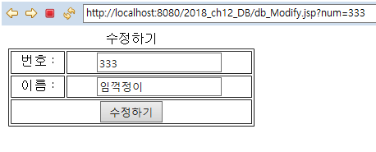
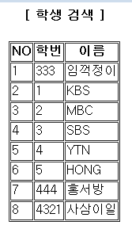
db _ Modify.jsp
dbModify.jsp?num=333
번호는 수정하지 말고
이름만 수정한 후
수정하기 버튼 클릭 한 후
Statement_Select 로 확인할 것
컴퓨터 공학부

Slide 82
쉬어 가기
다음 페이지 과제 있습니다.
컴퓨터 공학부

Slide 83
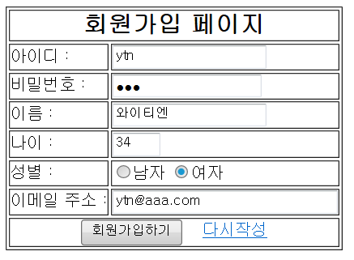
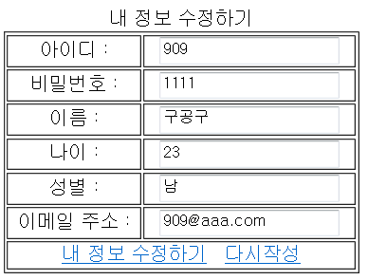
과제
memberJoinForm.jsp : 이미 만들어져 있음
memberJoinOk.jsp : 기존 것 일부 수정하여 완성하면 됨.
memberList.jsp : statement_Select.jsp로 일부 수정하여 완성
memberModifpy.jsp
memberModifyOk.jsp
이미 만든 member 테이블 이용할 것
컴퓨터 공학부

Slide 84
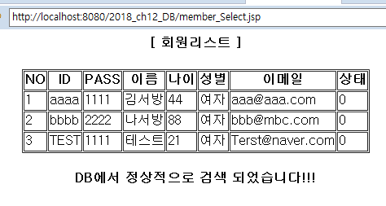
2단계 - 각자 해 볼 것 memberList.jsp
3. member Table 에 있는 내용 모두 읽어와서 표 안에 출력할
파일명은 memberList.jsp 로 할 것
컴퓨터 공학부

Slide 85
과제
컴퓨터 공학부

